Slide 1
Interpretacija Obuhvatnog sistema Džona Eksnera
.

Slide 2
Procedure primene obuhvatnog sistema Džona Eksnera
Zadavanje testa: dve faze
Skorovanje odgovora: prevođenje odgovora u kodove/simbole 4 (7) kategorija
Formiranje strukturalnog sažetka: sažimanje podataka i formiranje izvedenih varijabli.
Interpretacija

Slide 3
Klasteri/sekcije- ličnost: karakteristike i procesi
1. Jezgrovni podaci- Kapacite za kontrolu i toleranciju stresa- dostupni resursi za adaptaciju, usklađivanje ponašanja sa zahtevima situacije –relativno trajno ili situaciono- L, EB, EA, es, D, DAdj,...
2. Procesiranje- motivacija, kvalitet i efikasnost, pristup u obradi informacija, usmerenost pažnje ka svetu- DQ, Z, lokacija
3. Medijacija- obrada unetih informacija, realističnost percepcije, konvencionalnost i poremećaji mišljenja- FQ, P, S
4. Ideacija- konceptualizacija, osmišljavanje opaženog, značenje i uticaj na ponašanje- Spec. Skorovi
5. Afektivitet-pristup emocionalnim situacijama, emoc.doživljaj i ekspresija- uticaj emocija na odlučivanje, negativne emocije, kontrola, konfuzija- DEPI, EB, C, C’,indeksi afektivitete, intelektualizacije,
6. Samopercepcija- slika o sebi, samopoštovanje- samocentriranost, pozitivne i negativne karakteristike, distorzije- refleksija, indeks egocentričnosti, FD, Vista, MOR, M,...
7. Interpersonalna percepcija i relacije- opažanje drugih, realistično opažanje relacija- HVI, CDI, a:p, T, H, CPO, AG, indeks izolacije,...

Slide 4
Skale- detekcija psihopatoloških entiteta
Grupe heterogenih indikatora iz različitih klastera
Indeks suicidalnosti (S-CON) - 8>, (5>) ukupno 12 varijabli, provera hipoteze- intervju, biografija
Skala depresivnosti (DEPI)- potencijal za afektivni poremećaj; više dispozicija, manje reakcija (uz CDI)
Coping deficit index (CDI)-teškoće odgovora na socijalne zahteve, limiti socijalne adaptacije- maladaptivno funkcionisanje (primarni kapaciteti, razvojne traume, sekundarna redukcija)
Indeks opsesivnosti (OBS)- preciznost, perfekcionizam, kompleksnst, OKP nije nužno
Skala hipervigilnosti (HVI)- nepoverljivost, opreznost, interpretativna spremnost, paranoidnost- teškoće bliskosti, distanciranost, razvojne teškoće afektivne vezanosti
Indeks percepcije-mišljenja (PTI)- psihotična distorzija realnosti, sch; iz SCZI i EII- veza sa psihodinamskim modelom (objektni odnosi, ego snaga)- dimenzionalni pristup, odnos falš + i falš -

Slide 5
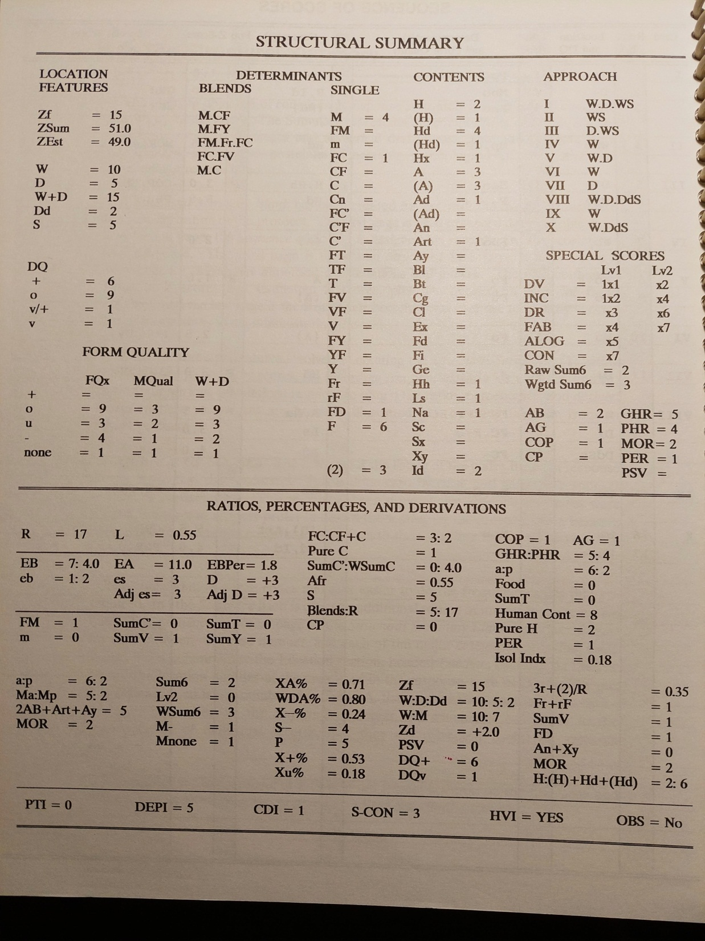

Slide 6
RAP3 program
https://www.virtualpsychology

